Slide 1

Prédiction du cours d'Apple pré-covid
Analysis of Sequential Data
20.12.2022
Antony Carrard & Killian Vervelle

Slide 2
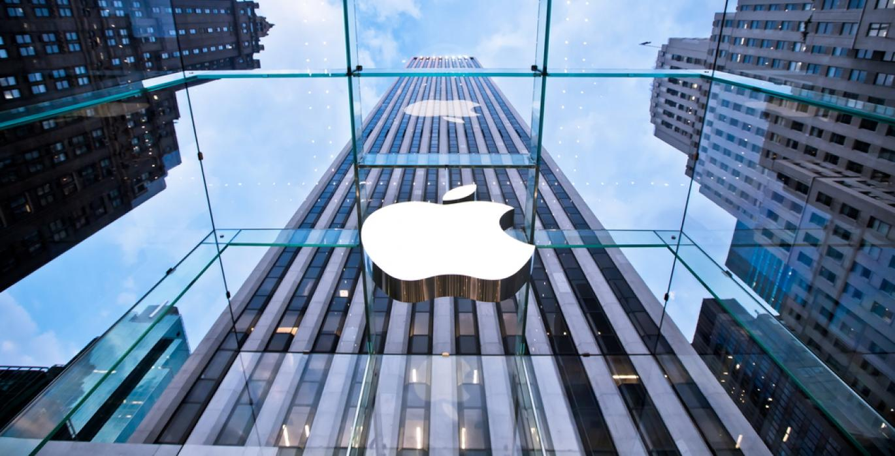

Slide 3
Sommaire
Contexte
ARIMA
LSTM
Conclusion
Questions

Slide 4
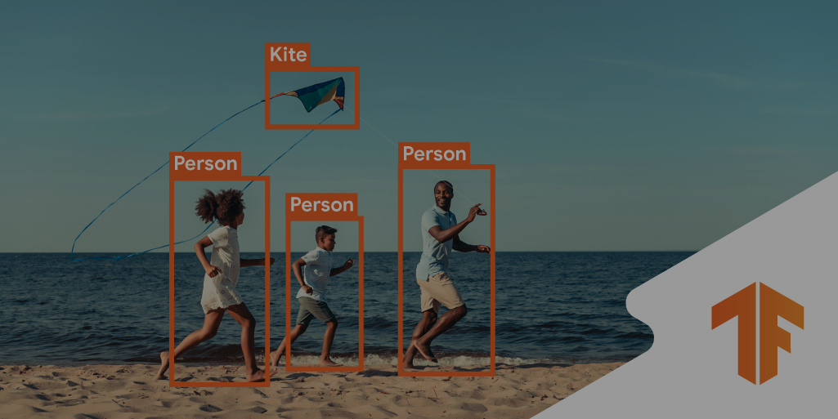
Détection d’objets

Slide 5
Choix du classificateur

Slide 6
Performances obtenues
85
96
Notes:
Mettre les specs dans les annexes
Légendes trop petites
Ajouter les totaux en ms

Slide 7
Améliorations possibles
Faire de la prédiction multivariée

Slide 8
Conclusion
Prédicteur fonctionnel
Gains avec le bot
…
Notes:
Rajouter le nombre de spécifications respectées
Indiquer les spécificités non respectées

Slide 9
Démonstration

Slide 10
Questions
Notes:
Dire qu’on est fier d’avoir fini, ne pas remercier

Slide 11
Bibliographie
Images Apple : https://www.nasdaq.com/articles/the-good-news-from-apple-aapl-is-being-overlooked

